Slide 1
КУРСОВИЙ ПРОЄКТ на тему: Система управління базою даних «Автомобіль»
з дисципліни
СТРУКТУРИ ДАНИХ, АЛГОРИТМИ
ТА ОБ’ЄКТНО-ОРІЄНТОВАНА ПАРАДИГМА
Виконав: Бугера Михайло Олександрович

Slide 2
Мета та завдання
Мета: полягає у розробці системи управління базою автомобілів для комп’ютерів, які працюють під керуванням ОС Windows та Linux.
Завдання: Розробити систему управління базою даних. Яка включає у себе функції: введення, редагування, пошук, сортування та фільтрація.

Slide 3




Інструментальні засоби
• ОС Windows
• CSV-файли
• C++
• Visual Studio

Slide 4
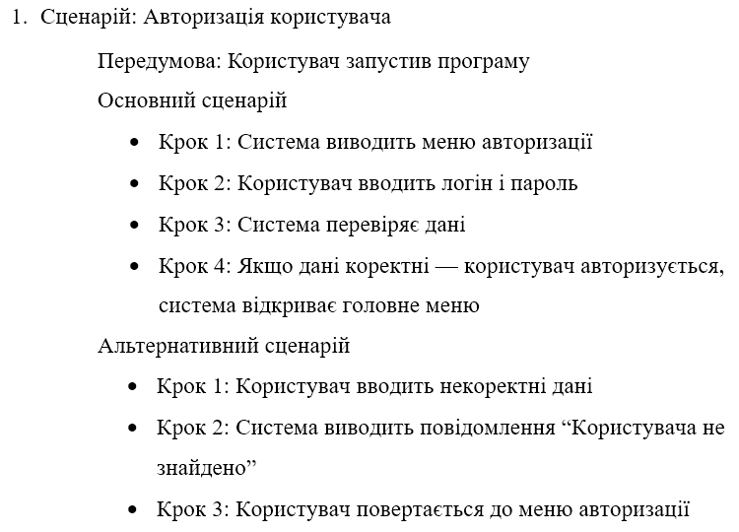
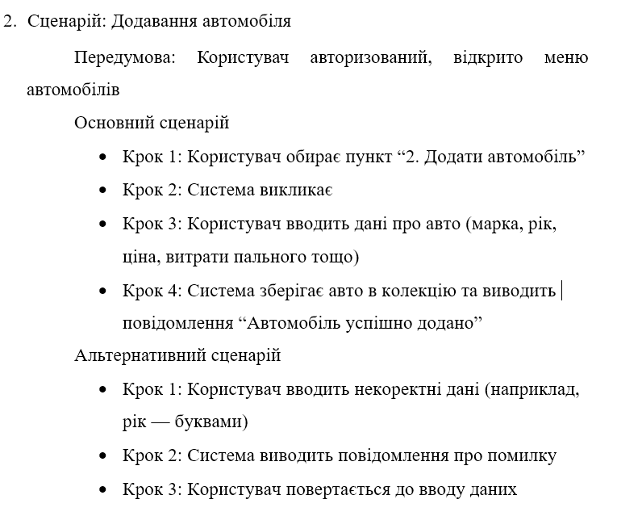
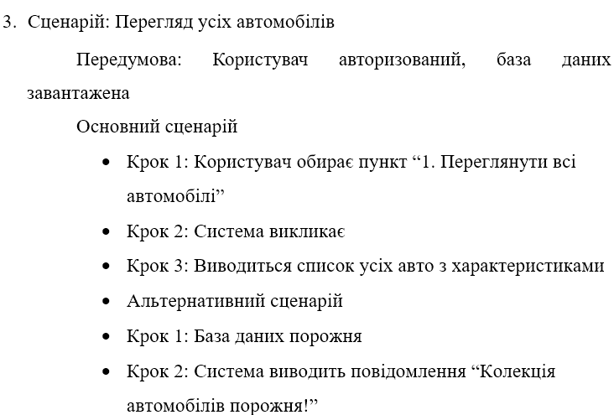
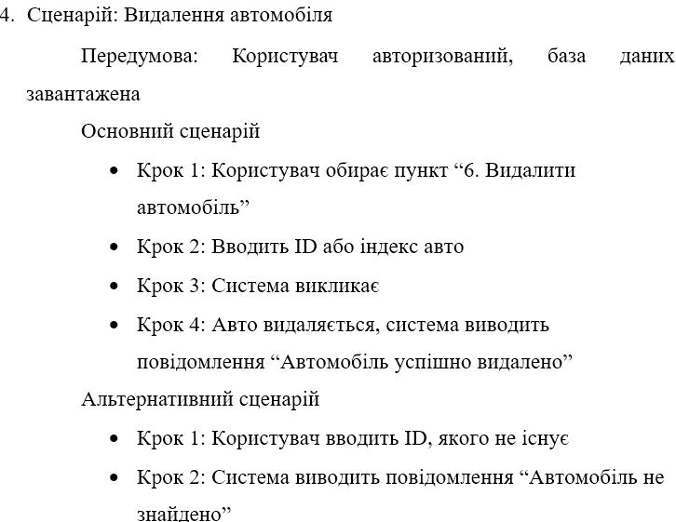
Сценарії використання

Slide 5
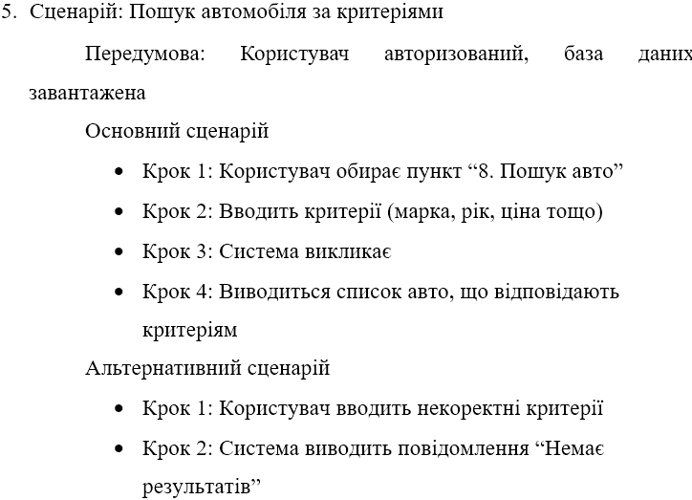
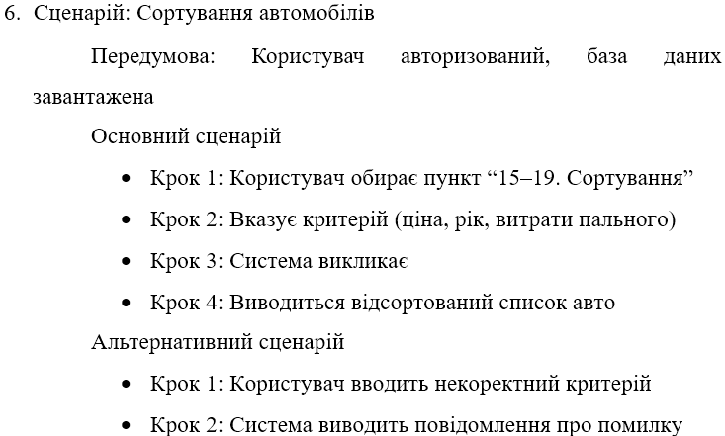
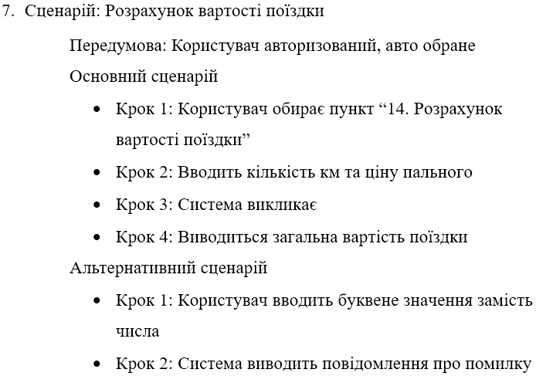
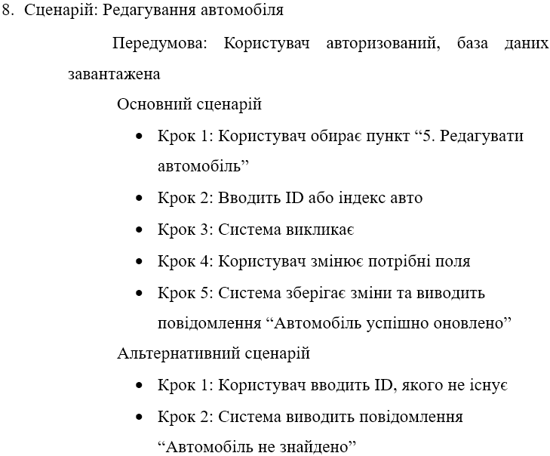

Slide 6
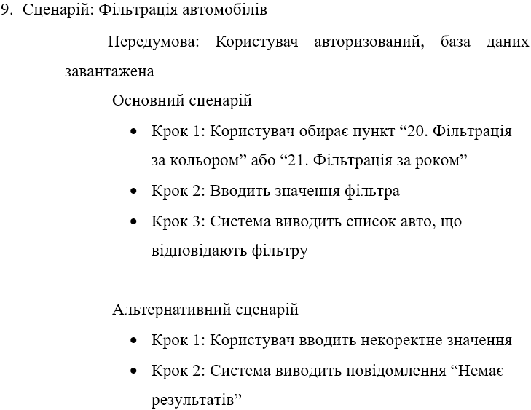
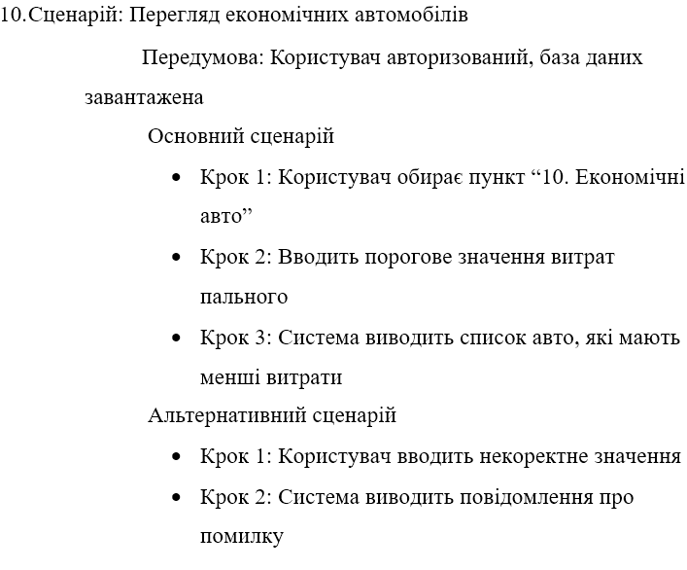
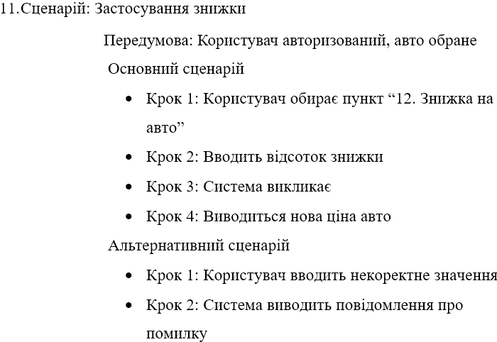
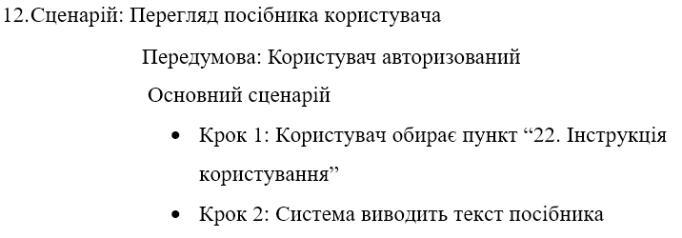

Slide 7
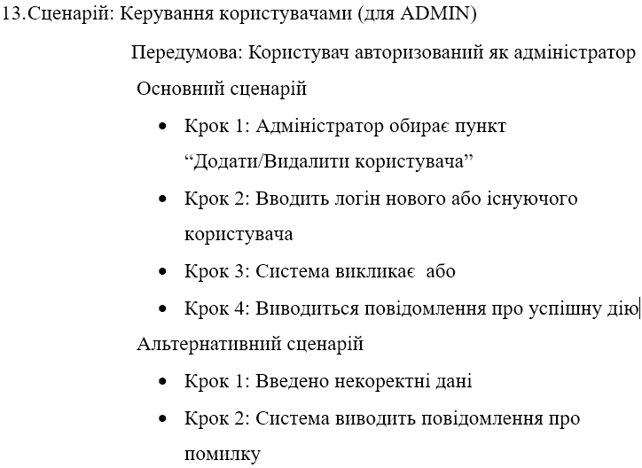
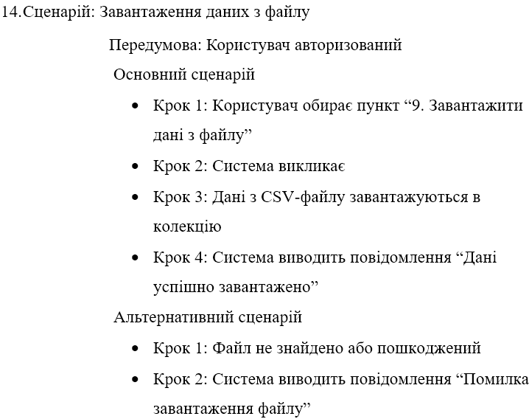
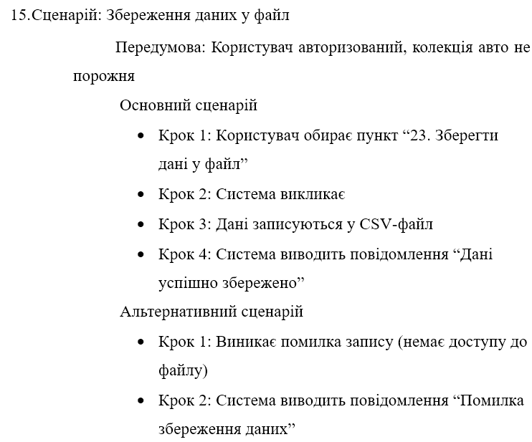
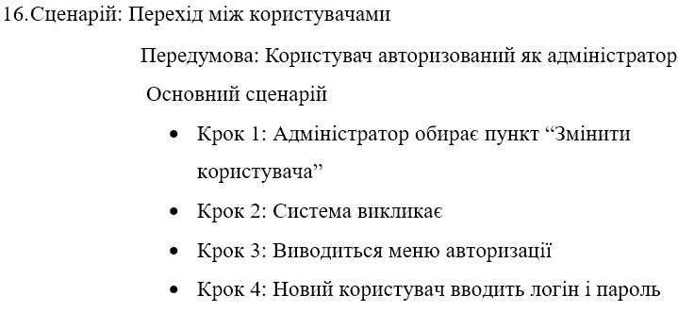

Slide 8
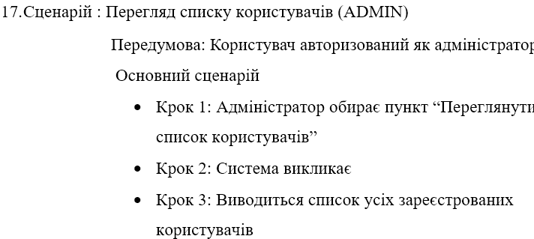
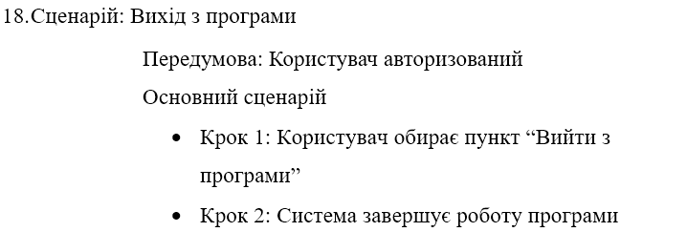

Slide 9
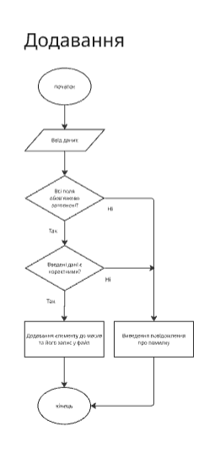
Основні алгоритми
Додавання
Редагування
Видалення
Перегляд і сортування

Slide 10

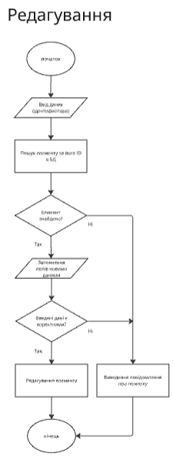
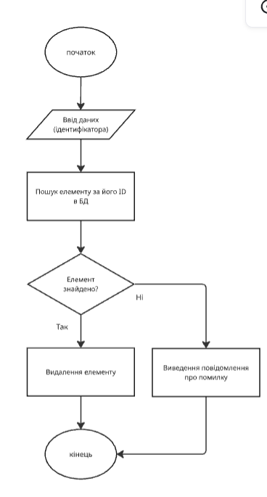
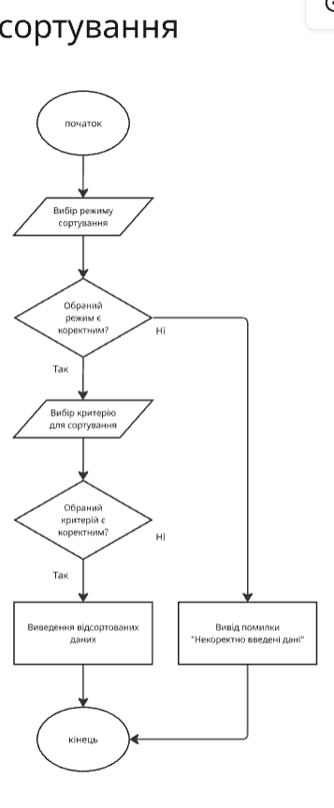

Slide 11
Класи бізнес-логіки
Vehicle – абстрактний клас що представляє транспортний засіб, у якому оголошені основні методи для дочірніх класів.
Car – клас нащадок Vehicle, клас що представляє автомобіль.
Configuration – клас нащадок Vehicle, який описує конфігурацію автомобілів.
CarManager – клас нащадок Car, менеджер-клас для керування колекцією автомобілів. Реалізує всю бізнес-логіку програми: CRUD-операції, завантаження/збереження, пошук, сортування, фільтрацію та аналітику.
AuthManager – клас для управління авторизаціє.
IPrintable – клас інтерфейс всі класи що наслідують його зообовязанні представити реалізацію методів Print() and ToCSV().

Slide 12
Функції програми
Створення Додавання нових даних або ресурсів.
Отримання, перегляд або пошук існуючих даних.
Редагування або зміна наявних даних.
Видалення
Завантаження/збереження
Пошук, сортування, фільтрація
Авторизація

Slide 13
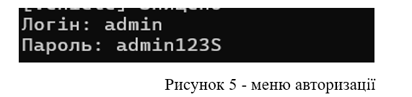
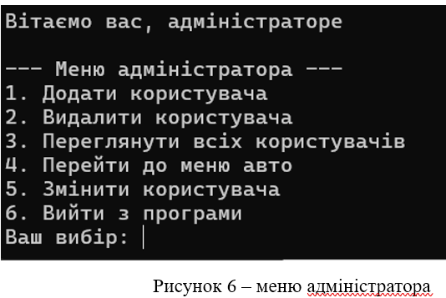
Інтерфейс програми
- Меню адміністратора

Slide 14
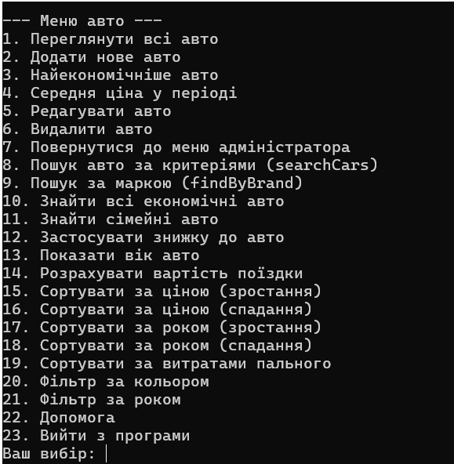
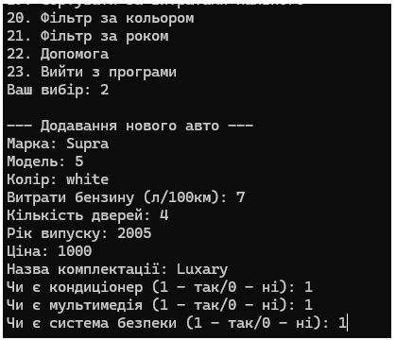
Рисунок 8 – додавання нового авто
Рисунок 7 – меню автомобілів для адміністратора

Slide 15
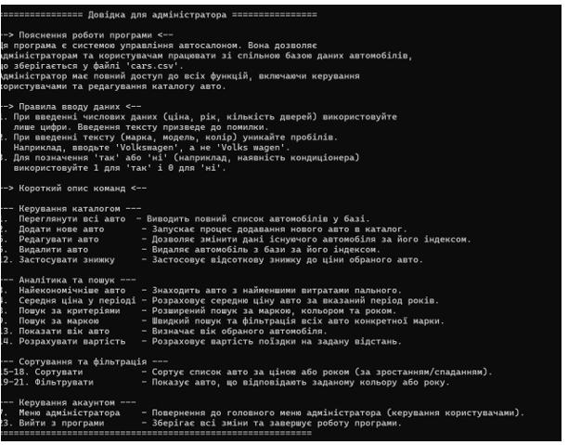
Рисунок 9 – довідка для адміністратора

Slide 16
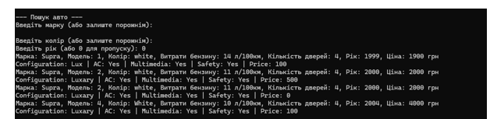
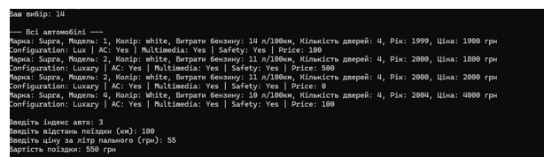
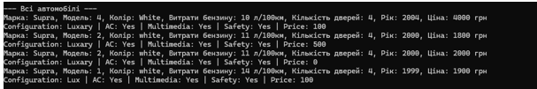
Рисунок 10 – пошук за декількома критеріями
Рисунок 11 – пошук економічного авто
Рисунок 12 – розрахунок вартості поїздки
Рисунок 13 – сортування за витратами пального

Slide 17
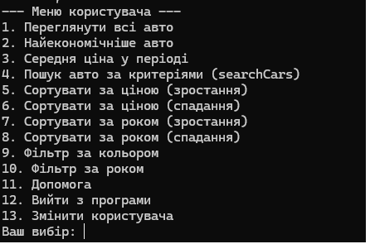
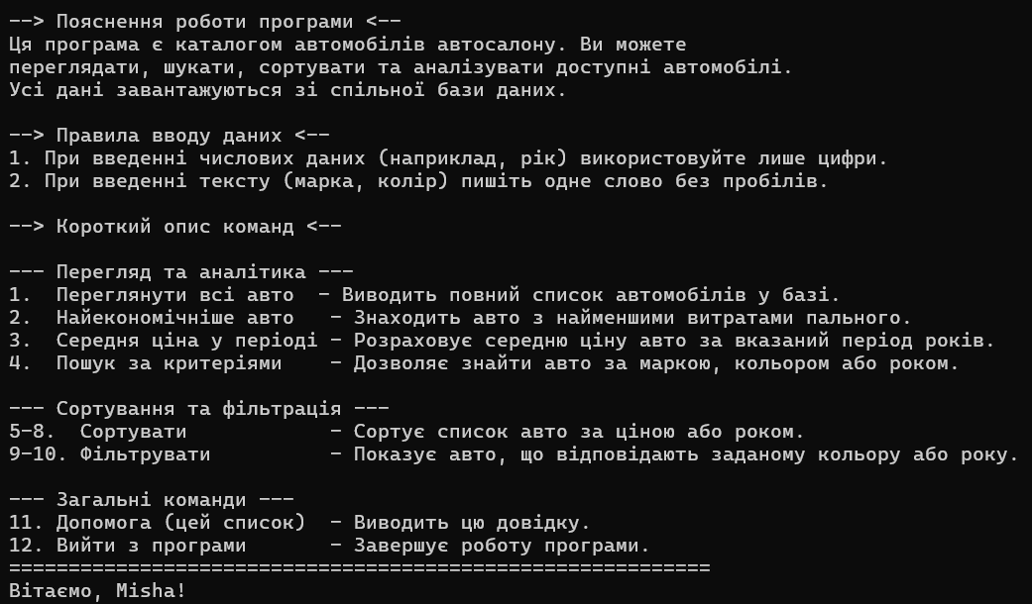
Рисунок 14 – меню користувача без прав адміністратора
Рисунок 15 – допомога для простого користувача

Slide 18
Висновки
У результаті виконання курсового проєкту розроблена система управління базою автомобілів для комп’ютерів, які працюють під керуванням ОС Windows.
У розробленому програмному забезпечені передбачено:
Подання даних користувачем у консолі.
Перевірку коректності введення даних та обробку виключень.
Збереження даних у файл.
Зчитування даних з файлу.
Перегляд доданих об’єктів.
Редагування доданих об’єктів.
Видалення об’єктів.
Сортування об’єктів по самостійно вибраному ключу.
Фільтрацію об’єктів по самостійно вибраному ключу.
Пошук об’єктів по самостійно обраному ключу.
Дана розробка у майбутньому може бути розширена із додаванням нового функціоналу і видозміненою логікою обробки.

Slide 19
Дякую за увагу!

